Slide 1
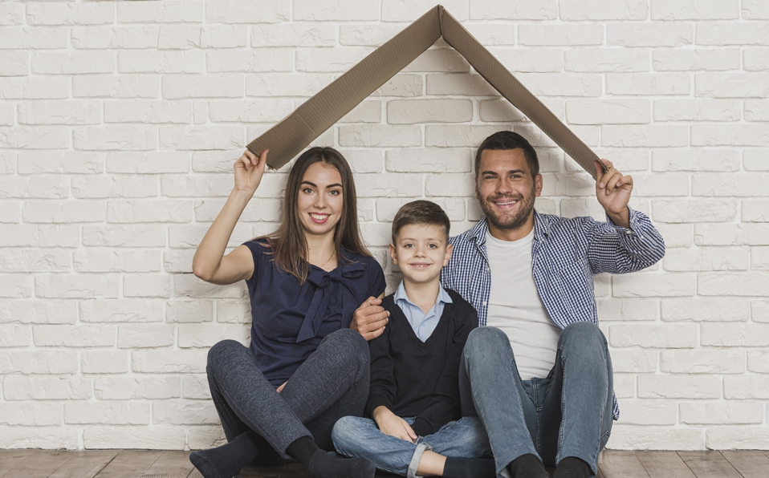
Padres de familia: pilares de la educación a distancia

Slide 2
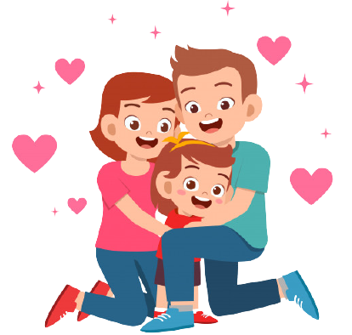
ACCIONES :
Hacer hincapié de las ventajas de proporcionar un ambiente apropiado para el aprendizaje, tomando en cunta sus emociones. | Desarrollarles el concepto de resilencia.
Entrar al tema con preguntas guía para indagar si han estado en una situación de violencia. | Promover la tolerancia, actitudes positivas, la empatía, la autoestima.
Acompañar y guiar a los estudiantes para que identifiquen sus fortalezas y áreas de oportunidad, trabajar el conflicto, mediante actividades lúdicas. | En grupo buscar soluciones, mostrando empatía y respeto hacia los demás.

Slide 3
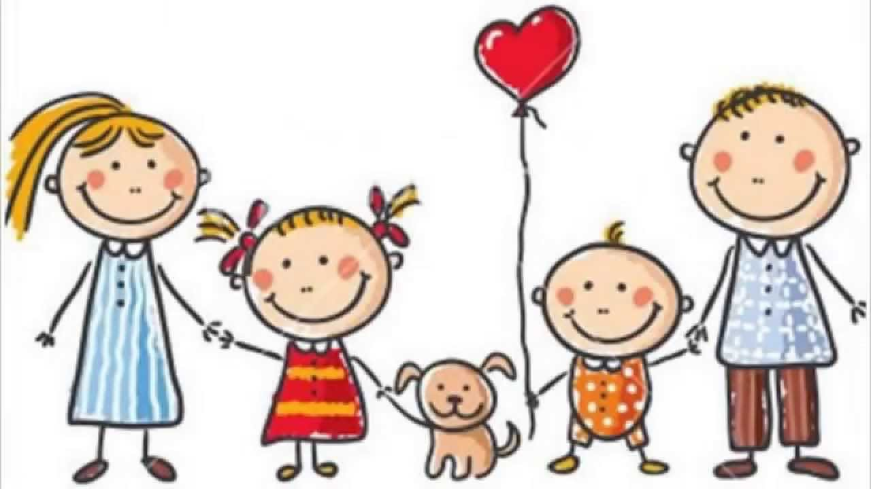
Cuéntame lo que sientes
OBJETIVO:
I. Propicia el manejo creativo de la comunicación verbal escrita.
II. Permite el intercambio emocional gratificante. I
II. Ayuda el fortalecimiento de la autoimagen de los participantes.
I. Se solicita a los alumnos que junto con su familia, tomen dos o tres hojas carta o de su cuaderno y las doblen en ocho pedazos, cortándolas posteriormente lo mejor que puedan.
II. En cada uno de los pedazos tienen que escribir por el inverso, uno a uno, los nombres de su familiar.
III. Por el reverso, escriben en dos líneas o renglones, un pensamiento, buen deseo, verso, o una combinación de estos, dirigido al familiar designado en cada pedazo de papel.
IV. Al terminar son entregados a los destinatarios en propia mano.
V. Se hacen comentarios finales en familia, sobre lo que piensan de lo que les escribieron .

Slide 4
DESCUBRIR LA RESILIENCIA
Hoy en día, el término resiliencia es muy nombrado, sobre todo entre psicólogos, docentes y profesionales de la salud. En distintas fuentes se menciona que es muy importante que desde la niñez se adquiera esta habilidad, a nosotros los docentes se nos pide que ayudemos a nuestros alumnos para que puedan desarrollarla, pero ¿Cómo puedo ayudar a mis alumnos a descubrir la resiliencia? ¿Cómo les enseño en que aspectos de su vida pueden recurrir a ella? ¿Se puede enseñar esta habilidad a distancia?
La siguiente estrategia ayudará a los alumnos a descubrir a que se refiere este concepto y cómo puede ayudarlos. Son actividades que se pueden adaptar para trabajarlas a distancia.

Slide 5
Cada alumno deberá tener lo siguiente: | Docente:
Carpeta tamaño oficio Colores, plumones Revistas (recortes de su agrado) Tijeras, Resistol Lápiz, plumas de distintos colores Hojas de colores | Introducción Definición de resiliencia Características Beneficios Cuento Imágenes de ejemplos de lap book

Slide 6
ACTIVIDADES:
Introducción al tema y explicación de cómo van a elaborar su lap book.
El siguiente texto introductorio se puede enviar a los alumnos a través de un audio, pidiéndoles que reflexionen y que al terminar levante su mano (poner un icono) quien se sienta identificado con el relato.
“Cuando inició la pandemia, las autoridades nos dijeron que teníamos que resguardarnos en nuestros hogares para cuidar de nuestra salud, por tal motivo se cerraron las escuelas. Al principio, lo tomamos a la ligera, pensando que solo serían unos cuantos días, así que solo lo vimos como unos días de descanso y dejamos que nuestra mente se relajara. Pero pasaban los días y empezamos a sentir la presión de los maestros, porque comenzaron a mandarnos mensajes y llamar a nuestros padres, teníamos que cumplir con los trabajos escolares o si no, estaríamos reprobando el trimestre, en casa ya estábamos aburridos de hacer todos los días lo mismo, mamá siempre regañándonos de que teníamos que ayudar con el quehacer, cuidar al hermanito, ir a la tienda, hacer la tarea, y un montón de cosas más, los problemas familiares se agudizaron, familiares comenzaron a enfermarse con el virus del que todos estaban hablando, algunos padres de familia perdieron su empleo, o bajaron drásticamente sus ingresos, fue entonces cuando nos dimos cuenta que esta situación se prolongaría, y que sería difícil de sobrellevar, muchos de nosotros nos comenzamos a sentir frustrados, desesperados, molestos, tristes, enojados, ansiosos, eran muchos sentimientos a la vez, no nos entendíamos ni nosotros mismos, era mil veces mejor ir a la escuela que estar en casa, donde todos nos sentíamos igual.

Slide 7
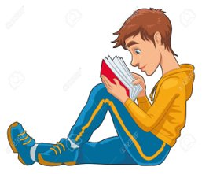
Pero conforme pasaban los días, nos dimos cuenta que no todos se sentían como nosotros, había quienes empezaron a realizar memes de la pandemia, videos donde le veían el lado cómico, niños que estaban aprendiendo a cocinar, padres de familia que inventaban juegos para entretener a sus hijos, algunos padres les pagaban sus hijos por hacer el que hacer y hasta les tenían “tienditas” dentro de la casa donde podían gastar ese dinero, es decir, muchas personas se estaban adaptando a la “nueva normalidad”, ¿Cómo le hicieron? Pues ahí entra en juego, la resiliencia, una habilidad que todos podemos desarrollar con la práctica, por que todos los seres vivos estamos aptos para entenderla y aplicarla día a día, hasta que se vuelva parte de nuestras habilidades intrínsecas”.

Slide 8
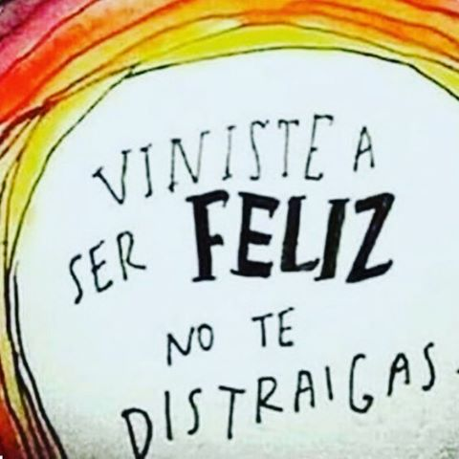
¿Qué es? (Dar a conocer concepto de resiliencia y pedir que lo incluyan en su lap book)
RESILIENCIA: Es la capacidad de reponerse y reconstruirse ante a la adversidad
Características de una persona resiliente:
Tiene control de sus emociones e impulsos
Es muy activa
Tiene alta autoestima
Conoce sus puntos fuertes y débiles
Sentido del humor
Es optimista
Sabe pedir ayuda a los demás
Es autónoma
Aprende de sus errores
Capacidad de atención y concentración

Slide 10
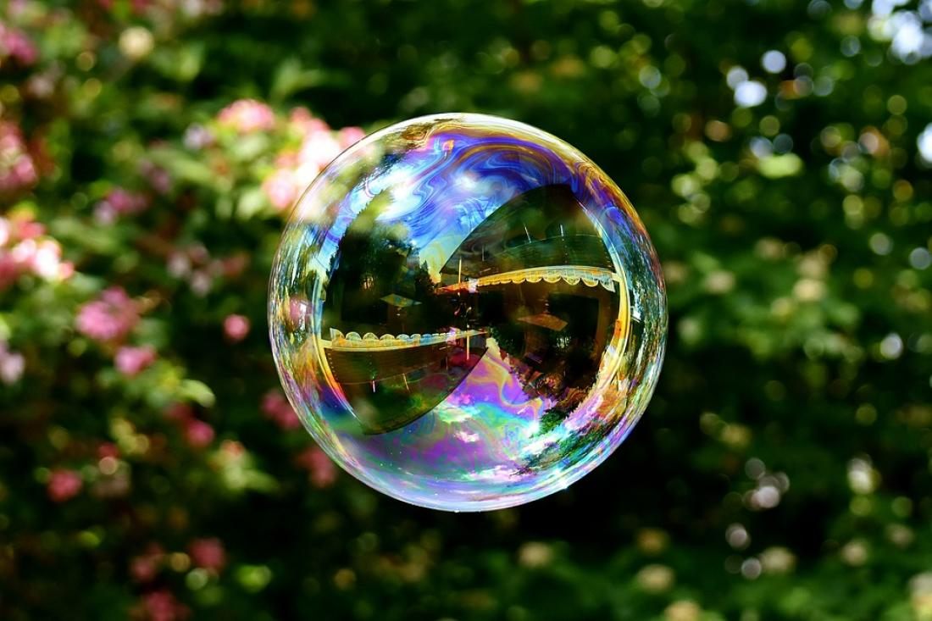
Metáfora de la burbuja
Propósitos
Desarrollo
Habilitar un espacio en el que sea posible hablar de la violencia..
Describir qué es violencia.
Permitir que cada participante describa qué considera como violencia (qué le duele o le lastima, en particular).
Construir de manera simbólica la percepción de habilidades para la propia protección que favorezcan la autoestima y la percepción del propio control.
Discusión de herramientas para el autocuidado.
Por medio de un video, el profesor explicará las indicaciones que los alumnos realizarán en su casa ( los alumnos que no tengan conectividad explicarles de manera presencial y escrita)
La actividad la realizarán con sus familiares, invitando a los padres de familia a ser parte del proceso

Slide 11
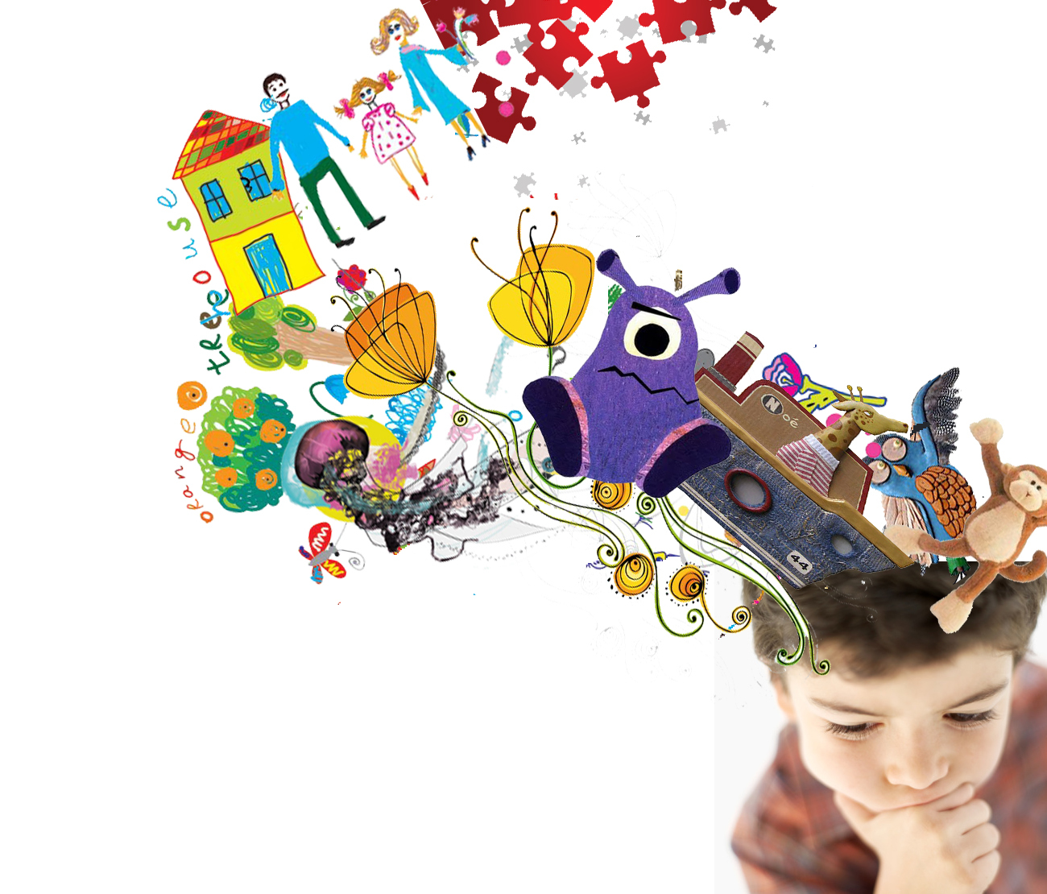
Indicaciones para todos los inregrantes
Cierra los ojos e imaginen que alrededor de su
cuerpo se forma una burbuja que les rodea por completo.
Ninguna burbuja abarca a más de una persona.
Imagina cómo es esa burbuja
En tu mente visualiza: ¿De qué color es tu burbuja? ¿Tiene un solo color o varios? ¿Es brillante, opaca? ¿De qué parece estar hecha? ¿Está quieta o se mueve?
Imagina que esa burbuja que rodea a toda su persona es de un material ligero y frágil —como las burbujas de jabón—, y además de frágil es muy valiosa.

Slide 12
abre los ojos
“Imaginemos que esta burbuja es tu espacio vital, que es el espacio que rodea tu cuerpo y protege tus emociones y sentimientos de todo lo que ocurre fuera de ti que afecta a tu persona (tu cuerpo, tus pensamientos y tus sentimientos).” “Sabemos que ocurren muchas cosas fuera de ti que te provocan emociones. Tú no puedes controlar si ocurren o no.”
Responde en una hoja en blanco o de cuaderno: ¿qué puede hacer que se rompa o lastime la burbuja? Por ejemplo: insultos, golpes, malos tratos en general, agresiones, abusos de poder, amenazas.
Escribe en la hoja, para ti ¿qué es violencia?

Slide 13
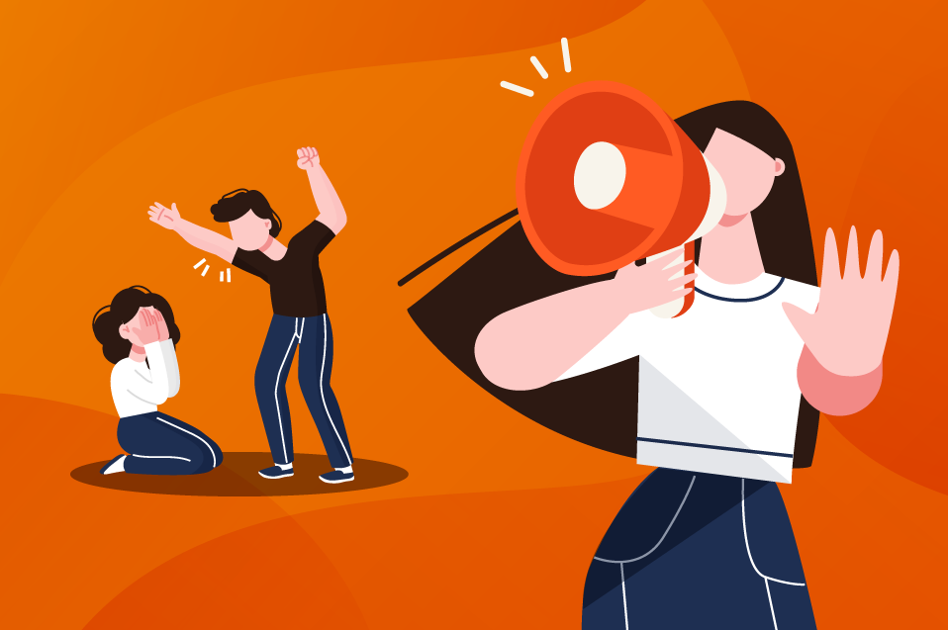
Depues de que hayas respondido en tu cuaderno lee el siguiente texto:
"Cuidar la propia burbuja es algo que se aprende. No importa si ya han sucedido cosas que duelen o lastiman, porque todos hemos vivido violencia alguna vez, o también hemos sido violentos de alguna manera contra otras personas"
Despues de leer el texto anterior, responde en tu hoja:
¿qué hace más fuerte y cómo pueden proteger su burbuja?
Realiza en el reverso de tu hoja: un dibijo o recorta una imagen que represente como cuidaste tu burbuja

Slide 14
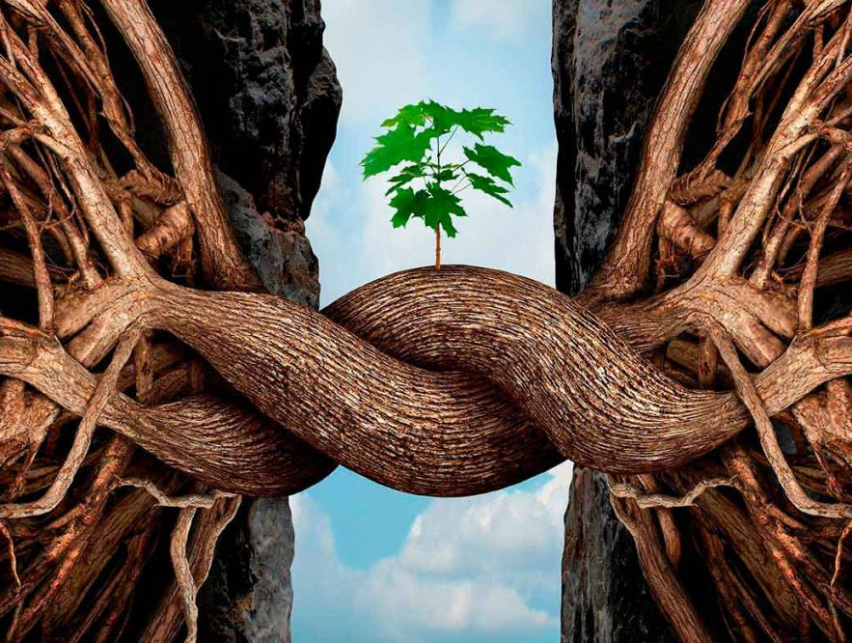
Compartir la experiencia
En una videollamada, chat o reunión presencial, participa junto con tu mamá, papá o tutor.
Comparte como han dañado tu burbuja.
Comparte como haces para cuidar tu burbuja
En grupo llegar a soluciones conjuntas

